Slide 1

條件判斷

Slide 2
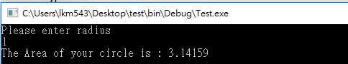
如果我們剛剛輸入-1呢？

Slide 3
學習目標
If-then-else
Comparison Operator (比較運算子)
If & else if & else
Conditional ternary operator (三元運算子)
Nested (巢狀) if statement
Enum (列舉)
Switch

Slide 4
比較運算子
運算子 | 意義 | Example | 輸出
== | 等於 | 6 == 3 | False
!= | 不等於 | 6 != 3 | True
＞ | 大於 | 3 > 5 | False
＜ | 小於 | 9 < 2 | False
>= | 大於等於 | 8 >= 4 | True
<= | 小於等於 | 2 <= 6 | True
順序 | 運算子 | 描述 | 結合方向
5 | * / % | 乘、除、餘數 | 由左到右
6 | + - | 加、減
15 | = | 指定 | 由右到左
Notes:
小心比較的時候要用 comparison operator 而非指定運算子 (=)

Slide 5
沒有辦法一次比較多個變數怎麼辦？
0 <= x <= 100

Slide 6
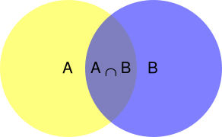
CC2.5 Petr K.

Slide 7
邏輯 位元運算子
運算子 | 念法 | 意義 | Example | 輸出
＆＆ | And | 交集 | (1<2) && (3 > 4) | False
｜｜ | Or | 聯集 | (1<2) || (3 > 4) | True
！ | Not | 否定 | ! (3 > 4) | True
^ | Xor | 互斥 | (1<2) ^ (3 > 4) | True
>> | 右移 | 位元右移 | 10 >> 2 | 4
<< | 左移 | 位元左移 | 10 << 2 | 40

Slide 8
邏輯 位元運算子
x | y | x&&y | x||y | x^y
True | True | True | True | False
True | False | False | True | True
False | True | False | True | True
False | False | False | False | False
short int a = 3;
a = a << 1;
cout << a << endl;
0 | 0 | 0 | 0 | 0 | 0 | 0 | 0 | 0 | 0 | 0 | 0 | 0 | 0 | 1 | 1
0 | 0 | 0 | 0 | 0 | 0 | 0 | 0 | 0 | 0 | 0 | 0 | 0 | 1 | 1 | 0
6
short int a = 3;
a = a >> 1;
cout << a << endl;
0 | 0 | 0 | 0 | 0 | 0 | 0 | 0 | 0 | 0 | 0 | 0 | 0 | 0 | 1 | 1
0 | 0 | 0 | 0 | 0 | 0 | 0 | 0 | 0 | 0 | 0 | 0 | 0 | 0 | 0 | 1
1

Slide 9
順序不知道沒關係 一樣括號()起來！

Slide 10

if 條件判斷
決定在甚麼狀況下要執行哪一段程式碼
當條件為True時，即執行該段程式
if(條件) {
程式碼...
}
bool condition = true;
if(condition){
cout << "條件是True" << endl;
}

Slide 11

else 條件判斷
if(條件) {
程式碼...
}
else{
程式碼...
}
如果if為false，則執行else下的程式碼
else後面不需要加(條件)
bool condition = false;
if(condition){
cout << "條件是True" << endl;
}
else{
cout << "條件是False" << endl;
}

Slide 12
if-else 條件判斷
如果程式碼只有一行，可以省略大括號{}
但不建議省略
if(條件) {
程式碼1;
}
else {
程式碼2;
}
if(條件)
程式碼1;
else
程式碼2;

Slide 13
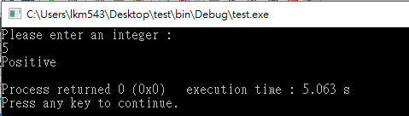
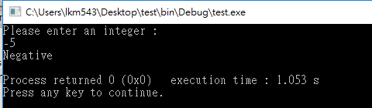
Mission：
Input：Integer
Output：posive or negative
Notes:
#include <iostream>
using namespace std;
int main()
{
int n;
cout << "Please enter an integer :" << endl;
cin >> n;
if(n>0){
cout << "Positive" << endl;
}
else{
cout << "Negative" << endl;
}
return 0;
}

Slide 14
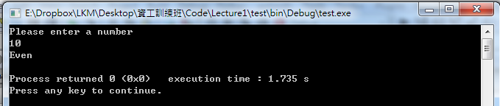
Practice 1
Mission：
Input：Integer
Output：Even or odd
Hint：Use %
Notes:
#include <iostream>
using namespace std;
int main()
{
int number;
cout << "Please enter a number" <<endl;
cin >> number;
if ((number%2) == 0)
cout << "Even" <<endl;
else
cout << "Odd" <<endl;
return 0;
}

Slide 15
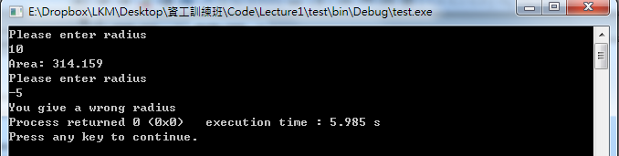
Practice 2
Mission：
Input：Radius
Output：Area
Note：Be able to handle the exception.
Notes:
#include <iostream>
#include <cmath>
using namespace std;
int main()
{
double r;
cout << "Please enter radius" << endl;
cin >> r;
if (r>0)
cout <<"Area: "<< r*r*M_PI <<endl;
else
cout <<"You give a wrong radius";
cout << "Please enter radius" << endl;
cin >> r;
if (r>0)
cout <<"Area: "<< r*r*M_PI <<endl;
else
cout <<"You give a wrong radius";
return 0;
}

Slide 16
三元運算子
短語版的if-else
條件為true時回傳前者
條件為false時回傳後者
看起來比較簡潔
條件? 回傳值1 : 回傳值2;
int input;
cin >> number;
if ((number%2) == 0){
cout << "Even" <<endl;
}
else{
cout << "Odd" <<endl;
}
int input;
cin >> input;
cout << (input%2 ? "Odd" : "Even");

Slide 17
else if 條件判斷
當有多餘一個條件需要依次判斷
可有很多組 else if
由上往下檢查到一個條件為True就停止
if(條件1) {
程式碼1.......
}
else if (條件2) {
程式碼2.......
}
else {
程式碼3.......
}
int age;
cin >> age;
if(age>=65)
cout << "老人";
else if(age<65 && age>18)
cout << "壯年";
else
cout << "小孩"

Slide 18


比較
int age;
cin >> age;
if(age>=65)
cout << "老人";
if(age>18)
cout << "壯年";
else
cout << "小孩"
int age;
cin >> age;
if(age>=65)
cout << "老人";
else if(age>18)
cout << "壯年";
else
cout << "小孩"

Slide 19
巢狀 if 條件判斷
在if-else 裏頭又有另一組 if-else
記得要：
打滿大括號，避免誤判
對齊大括號，清楚對應方式
int input;
cin >> input;
if(input>0){
if(input%2){
cout << "Odd";
}
else{
cout << "Even";
}
}
else{
cout << "Negative input!";
}

Slide 20
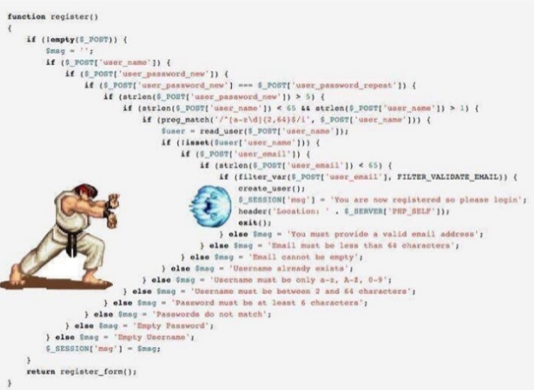
Ref:Weizhong Yang
Notes:
http://www.slideshare.net/zonble/code-60464624

Slide 21
巢狀 if 條件判斷
else 跟最接近的 if 為一組
回憶：對齊在C/C++僅有排版的功能
int input;
cin >> input;
if(input>0)
if(input%2)
cout << "Odd";
else
cout << "Even";
int input;
cin >> input;
if(input>0){
if(input%2){
cout << "Odd";
}
else{
cout << "Even";
}
}

Slide 22
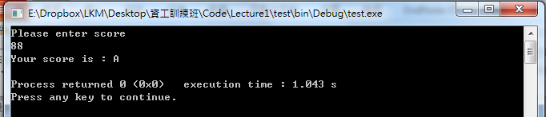
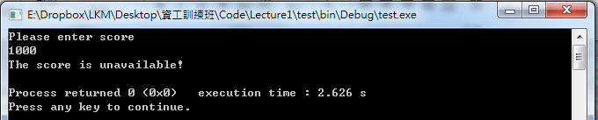
Practice 3
Mission：
Input：Score
Output：Ranking
Note：Be able to handle the exception.
Notes:
#include <iostream>
using namespace std;
int main()
{
double score;
cout << "Please enter score" << endl;
cin >> score;
if (score>100 || score <0){
cout << "The score is unavailable!"<<endl;
}
else {
if (score>90)
cout << "Your score is : A+" << endl;
else if (score>85)
cout << "Your score is : A" << endl;
else if (score>80)
cout << "Your score is : A-" << endl;
else if (score>77)
cout << "Your score is : B+" << endl;
else if (score>73)
cout << "Your score is : B" << endl;
else if (score>70)
cout << "Your score is : B-" << endl;
else if (score>67)
cout << "Your score is : C+" << endl;
else if (score>63)
cout << "Your score is : C" << endl;
else if (score>60)
cout << "Your score is : C-" << endl;
else if (score>0)
cout << "Your score is : F" << endl;
else if (score==0)
cout << "Your score is : X" << endl;
}
return 0;
}

Slide 23
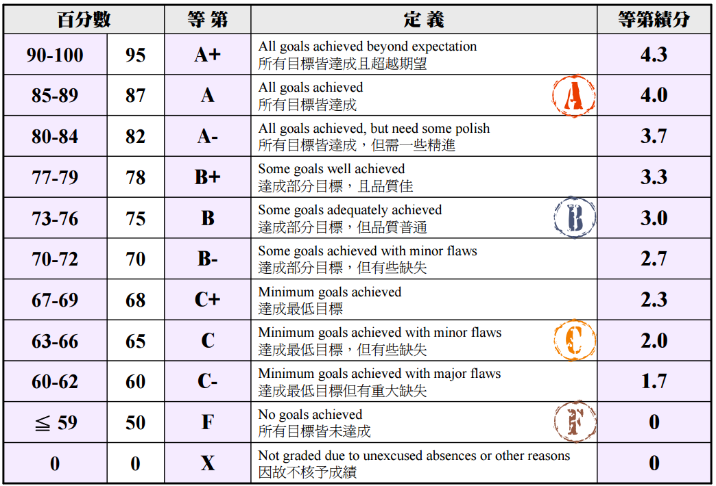
分數區間 | 等第
90~100 | A
80~89 | B
70~79 | C
60~69 | D
0~59 | F

Slide 24
學習目標
If-then-else
Switch
case
default
switch vs. if

Slide 25
switch 條件判斷選擇
可比對傳入變數與符合的case
與巢狀 if-else if-else if...類似
每個 case 相當於 == 的比較
無法使用運算子
由常數1、常數2....依序比對
無法使用float或double
switch(變數) {
case 常數1:
程式碼1;
break;
case 常數2:
程式碼2;
break;
case 常數3:
程式碼3;
break;
default:
statement3;
}

Slide 26
為何無法使用float或double?

Slide 27

float a = 0.1, b = 0.2;
float c = a + b;
if(c==0.3)
cout << "Yes";
else
cout << "No";
No
float a = 0.1, b = 0.2;
float c = a + b;
cout << fixed << setprecision(20) << c;

Slide 28
default
處理case皆不符合的例外狀況
只能出現一次，通常出現在結尾
檢查順序
有跟常數1相等嗎→有的話執行
有跟常數2相等嗎→有的話執行
有跟常數3相等嗎→有的話執行
...
都沒有的話→default
switch(變數) {
case 常數1:
程式碼1;
break;
case 常數2:
程式碼2;
break;
default:
statement3;
}

Slide 29


break;
通常每個case都要記得加break;
否則會一直執行下去
char ch = 'a';
switch(ch){
case 'a':
cout << 'a';
break;
case 'b':
cout << 'b';
break;
case 'c':
cout << 'c';
break;
}
char ch = 'a';
switch(ch){
case 'a':
cout << 'a';
case 'b':
cout << 'b';
case 'c':
cout << 'c';
}

Slide 30
switch 跟 if 的比較
char ch = 'a';
if(ch== 'a'){
cout << 'a';
}
else if(ch== 'b'){
cout << 'a';
}
else{
cout << 'x';
}
char ch = 'a';
switch(ch){
case 'a':
cout << 'a';
break;
case 'b':
cout << 'b';
break;
default:
cout << 'x';
}
Notes:
If 最差的狀況下，也就是a = 3時，共需三次比對，而每次比對都必須取出變數a的值一次
Switch只在一開頭switch的括號中取出變數a的值，然後逐一比對下面的case，效率的差別就在於這邊。

Slide 31
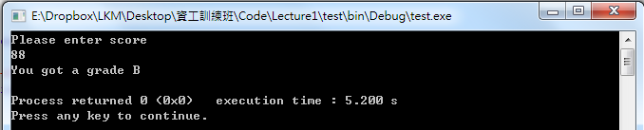
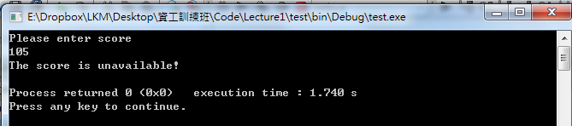
Practice 4
Mission：
Input：Score
Output：Ranking
Note：
Be able to handle the exception. Use Switch.
Notes:
#include <iostream>
#include <cmath>
using namespace std;
int main()
{
double score;
int grade=0;
cout << "Please enter score" << endl;
cin >> score;
if (score>100 || score <0){
cout << "The score is unavailable!"<<endl;
}
else {
grade = score / 10;
switch (grade){
case 10:
cout << "You got a grade A" << endl;
break;
case 9:
cout << "You got a grade A" << endl;
break;
case 8:
cout << "You got a grade B" << endl;
break;
case 7:
cout << "You got a grade C" << endl;
break;
case 6:
cout << "You got a grade D" << endl;
break;
default:
cout << "You got a F" <<endl;
}
}
return 0;
}

Slide 32
分數區間 | 等第
90~100 | A
80~89 | B
70~79 | C
60~69 | D
0~59 | F

Slide 33
重點回顧
邏輯運算子有哪幾種？甚麼時候會使用到？
if-else if-else三個中，哪個(些)可以單獨存在？
if(...){...} if (...){...}跟if(...){...} else if (...){...}差異？
switch 中 default 的用途？
為什麼switch不能使用float/double進行比對？
if 跟 switch 的相似與相異之處?

